Slide 1



Hipernatremia Neonatal Grave e Lesão
Renal Aguda Associada à Falha de Lactação
Extreme Neonatal Hypernatremia and Acute Kidney Injury Associated with Failure of Lactation.
Tomarelli G, Arriagada D, Donoso A, Diaz F.J Pediatr Intensive Care. 2020 Jun;9(2):124-127. doi: 10.1055/s-0039-3400469. Epub 2019 Nov 26.PMID: 32351767
Apresentação: Luciana Trindade (R3 em Neonatologia no HMIB/SESDF)
Coordenação: Paulo R. Margotto Marta David Rocha de Moura
www.paulomargotto.com.br
Brasília, 19 de setembro de 2020

Slide 2

As desordens do sódio são frequentes na população neonatal e podem causar alteração neurológica a longo prazo^{1,2}
Uma das causas mais importantes é a hipoalimentação³.
A incidência é variável nas admissões⁴
No entanto, tem sido relatado que 35% dos neonatos com perda de peso superior a 10% do peso de nascimento nos primeiros dias de vida, em aleitamento materno exclusivo desenvolve hipernatremia⁵.
O sódio plasmático está geralmente abaixo de 200mEq/L⁶

Slide 3


CARACTERÍSTICAS DO RECÉM-NASCIDO QUE PODEM LEVAR À HIPERNATREMIA:
Maior superfície corpórea → aumento de perdas extrarrenais de água
Maior expressão de aquaporinas na pele
Maior depleção de fluido extracelular nos primeiros dias de vida²
Menor capacidade de concentração urinária⁴

Slide 4
Os autores descrevem um recém-nascido amamentado exclusivamente, que
desenvolveu hipernatremia extrema e
insuficiência renal aguda, com discussão da abordagem diagnóstica e terapêutica

Slide 5



Neonato masculino, hispânico, nascido de parto vaginal. Gestação sem intercorrências. Mãe multípara, hígida.
Peso de nascimento: 3580g | Apgar 9-9
Recebeu alta no segundo dia de vida, sem morbidades perinatais
Aleitamento materno exclusivo em livre demanda.
No quinto de vida, teve sua primeira consulta, com perda de 580g, sendo optado por reforçar técnicas de amamentação e frequência de mamadas
Nos dias seguintes, a mãe percebeu icterícia progressiva, redução do débito urinário e dos movimentos intestinais.

Slide 6

Relato de caso
No 20º dia de vida, foi levado para nova consulta. Pesava 2,4kg → perda de 33% do PN
Sinais de desidratação grave, sendo transferido para uma emergência pediátrica
Mãe referiu que estava em aleitamento materno a cada 2-3h, com técnica adequada. Não tinha história de perdas renais ou gastrointestinais. Não foi identificada depressão pós-parto.

Slide 7
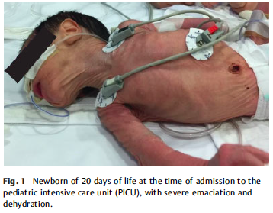
Na Emergência
Desidratação grave, incluindo letargia com
pele seca e enrugada

Slide 8
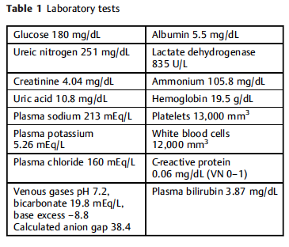
Na Emergência
Desidratação grave, incluindo letargia com pele seca e enrugada
Sinais vitais: FC 130 bpm | PA 94/53mmHg | SpO2 95% | Tax 36,4ºC | Dx 163mg/dL

Slide 9
Na Emergência
Desidratação grave, incluindo letargia com pele seca e enrugada
Sinais vitais: FC 130 bpm | PA 94/53mmHg | SpO2 95% | Tax 36,4ºC | Dx 163mg/dL
Recebeu 20ml/kg de solução salina, o que melhorou o status de hidratação e ele foi prontamente transferido para Unidade de Terapia Intensvia Pediátrica

Slide 10


Diagnósticos de admissão:
  Choque Hipovolêmico
  Desidratação hipernatrêmica grave
  Lesão Renal Aguda

Slide 11
NA UTIP
Recebeu uma segunda expansão com solução salina 0,9% - 20ml/kg, o que melhorou a hidratação, reduziu nitrogênio ureico sanguíneo (BUN)* para 201mg/dL , creatinina para 3.0mg/dL, sódio plasmático para 200mEq/L (taxa de queda 1,2mEq/L/h)
Iniciada monitorização invasiva, ventilação mecânica e drogas vasoativas
A despeito da ressuscitação volumétrica e manjeo do choque, acidose metabólica e oligúria persistiram, então optou-se por iniciar diálise peritoneal (DP) com 16h de admissão.

Slide 12
NA UTIP
Inicialmente, a solução da diálise foi a 1,5% de dextrose, com sódio 132mEq/L. O volume da infusão foi de 10mL/kg e tempo de permanência foi de 1h.
Após início da DP, metade da solução salina normal a 2500mL/m2/dia foi iniciada (manutenção + desidratação) por 48h e depois 1500mL/m2/dia
Após 48h de diálise, função renal retornou ao normal, acidose metabólica foi corrigida, a concentração de sódio plasmático decresceu dentro da taxa recomendada.
DP foi suspensa após 5 dias de admissão
Monitorização contínua e ventilação mecânica foram retiradas no dia 7

Slide 13
INVESTIGAÇÃO
O status neurológico era normal. Ressonância magnética (RM) de cérebro e EEG foram realizados 20 dias após, com resultados normais em ambos.
A investigação inicial contou com cultura de urina e hemocultura, rastreamento metabólico, estudo de infecção perinatal → negativos.
Reabsorção tubular de fósforo normal
Ultrassonografia (USG) de rins e vias urinárias: nefrocalcinose e aumento da resistência da artéria renal
Hipercalciúria (taxa calciúria/creatinina 1,11mg/mg) foi detectada
Considerando a gravidade clínica, foi medida a concentração de sódio no leite materno, que era 70mEq/L (normal: < 7mEq/L)

Slide 14

Com 21 dias de admissão, recebeu alta com 3,3 kg e função renal normal
Para garantir alimentação adequada, iniciada fórmula de partida e suspenso aleitamento materno
Seguimento de 1 ano mostrou lactente saudável, crescimento adequado e desenvolvimento neuropsicomotor (DNPM) adequado.

Slide 15
Discussão
Os RN em amamentação exclusiva (AME) tem níveis de natremia maiores do que os alimentados por fórmula ou aleitamento misto⁷
O sódio do leite materno tem um papel importante no influxo de sal do RN⁵.
Essa observação adiciona complexidade na relação entre o influxo de sódio, água corporal total, conteúdo de água livre, nas disnatremias do RN⁶.
A hipernatremia pode ser encontrada em RN com alimentação precária, mas raramente são tão graves quanto o caso descrito⁶
Há descrição da relação entre alta concentração de sódio no leite materno LM (17-88mEq/L- valor normal<7mEq/L) e desenvolvimento de hipernatremia no neonato sem fator de risco⁸
A alta concentração de sódio no LM dos neonatos com desidratação hipernatrêmica com suspeita de hiopalimentação aumenta a questão se a maior ingesta de sódio enteral é a causa de todo o quadro clínico⁹.
Volume de leite ingerido é inversamente proporcional à concentração de sódio no leite materno e diretamente proporcional ao influxo diário de sódio no RN⁵

Slide 16
As causas comuns de alta concentração de sódio no LM são fibrose cística, mastite, lesão de mamilo, mastopatia fibrocística.¹⁰ No entanto esses achados não foram detectados nesse neonato
Diagnósticos diferenciais foram estudados para o caso descrito que apresentou LRA + plaquetopenia + hipernatremia grave + desidratação: influxo excessivo de sódio⁸, sepse¹¹, diabetes mellitus neonatal¹², diabetes insipidus¹³, doença metabólica¹⁴, infecção neonatal¹⁵, eritrodermia ictiosiforme congênita¹⁶, púrpura trombocitopênica trombótica^{17.} Todos esses diagnósticos foram excluídos nesse paciente
A desidratação hipernatrêmica não é uma causa comum de LRA em neonatos, exceto se causa for queda da perfusão renal persistente devido à hipovolemia ou doença renal pré-existente¹⁸ Essas condições foram excluídas no presente caso.
A etiologia da hipernatremia é essencial como guia do seu manuseio
Perda de água livre → calcular o déficit de água livre¹⁸
Alta ingesta de sódio (aumento do sódio corporal total) → água livre e diurético¹⁸
Misto (maior perda de água do que sódio) → salina hipotônica para evitar rápida correção do sódio ¹⁸
Taxa de correção de sódio: até 10 a 12mEq/L em 24h, para normalizar o sódio em 2 a 3 dias ¹⁸

Slide 17

discussão
Uma solução de diálise padrão (Na 132mEq/L) é recomendada para o tratamento da hipernatemia com insuficiência renal oligúrica¹⁹
Se a velocidade de correção é mais alta, a concentração de sódio no dialisato pode ser até 180mEq/L (a depender do sódio sérico) para decair o gradiente de concentração plasma/dialisato, gerando uma queda mais lenta²⁰.
DP é um modo eficiente de correção de sódio plasmático.
Tem sido indicada em crianças com intoxicação salina²¹, disfunção de múltiplos órgãos²² e neonatos com síndrome de Netherton¹⁷.
É recomendada precocemente em paciente com hipernatremia oligúrica ou anúrica, considerando que a fluidoterapia agressiva pode gerar excesso de fluido²³

Slide 18

Nível plasmático de sódio acima de 200mEq/L não é explicado apenas por perda de água livre, sendo usualmente associado ao aumento da ingesta de sódio²⁴⁻²⁶.
O quadro apresentado pelo paciente foi resultado de coordenação precária entre sistema de cuidados primários, pais e hospital terciário.
Os pais devem ser alertados quanto a sinais de hipoalimentação, e os RN com riscos e perda de peso excessiva devem ser reavaliados frequentemente, mesmo com técnicas de amamentação adequadas.
O controle precário no ambiente extra-hospitalar levou a admissão tardia ao hospital.
A desidratação hipernatremia não é um diagnóstico, mas um sinal de doença subjacente^{25,27}.
Depois de descartar outro diagnóstico e dar resposta satisfatória ao tratamento do caso apresentado, parece
razoável concluir que hipernatremia extrema nesse neonato
foi causado por ambos, um déficit de água livre, principalmente
devido a uma falha de lactogênese (hipoalimentação) e também por uma
alta ingestão de sódio

Slide 19
Em conclusão, os autores relatam um caso de um extrema hipernatremia
incomum
e revisou a fisiopatologia subjacente
e, mais importante, o tratamento eficaz com uma mistura
abordagem com fluidos intravenosos e diálise peritoneal

Slide 20
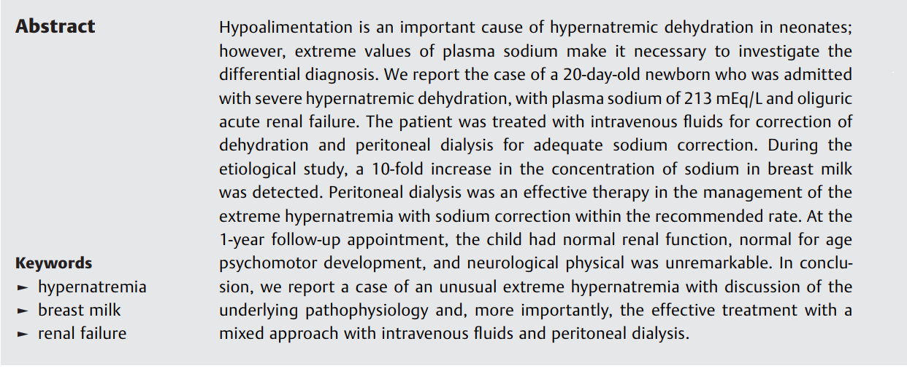

Slide 21

1 Bockenhauer D, Zieg J. Electrolyte disorders. Clin Perinatol 2014; 41(03):575–590
2 Staub E,Wilkins B. A fatal case of hypernatraemic dehydration in a neonate. J Paediatr Child Health 2012;48(09):859–862
3 Somers M, Traum A. Hypernatremia in Children. In: Mattoo TK, Kim MS, eds. Waltham, MA: UpToDate August 2018
4 Moritz ML, Manole MD, Bogen DL, Ayus JC. Breastfeeding-associated hypernatremia: are we missing the diagnosis? Pediatrics 2005;116(03):e343–e347
5 Manganaro R, Marseglia L, Mamì C, et al. Breast milk sodium concentration, sodium intake and weight loss in breast-feeding newborn infants. Br J Nutr 2007;97(02):344–348
6 Mujawar NS, Jaiswal AN. Hypernatremia in the neonate: neonatal hypernatremia and hypernatremic dehydration in neonates receiving exclusive breastfeeding. Indian J Crit Care Med 2017;21 (01):30–33
7 Anctil S, Carceller A, Chevalier I, et al. Natremia of healthy term newborns at 48 h of life: influence of feeding patterns. Clin Biochem 2006;39(10):992–996

Slide 22
8 Quereshi UA, Bhat JI, Ali SW, Mir AA, Kambay AH, Bhat IN. Acute salt poisoning due to different oral rehydration solution (ORS) packet sizes. Indian J Pediatr 2010;77(06):679–680
9 Lavagno C, Camozzi P, Renzi S, et al. Breastfeeding associated hypernatremia: a systematic review of the literature. J Hum Lact 2016;32(01):67–74
10 Anand SK, Sandborg C, Robinson RG, Lieberman E. Neonatal hypernatremia associated with elevated sodium concentration of breast milk. J Pediatr 1980;96(01):66–68
11 Aydogan S, Dilli D, Ozyazici A, Cakmakci E, Koyuncu E, Zenciroğlu A. Central diabetes insipidus in an infant with pneumococcal meningitis. Fetal Pediatr Pathol 2019;38(01):80–84
12 Polak M, Cavé H. Neonatal diabetes mellitus: a disease linked to multiple mechanisms. Orphanet J Rare Dis 2007;2:12
13 Biset A, Claris O. Idiopathic central diabetes insipidus in na extreme premature infant: a case report. Arch Pediatr 2018;25 (08):480–484
14 Mora L, Suárez F. Aproximación diagnóstica de los errores innatos del metabolismo en la unidad de cuidado intensivo neonatal: acidosis metabólica, hiperamonemia e hipoglicemia. Revista Biosalud 2017;16(02):83–95
15 Kim YH, Song JH, Kim CJ, Yang EM. Congenital syphilis presenting with only nephrotic syndrome: reemergence of a forgotten disease. J Korean Med Sci 2017;32(08):1374–1376
16 Komatsu N, Saijoh K, Jayakumar A, et al. Correlation between SPINK5 gene mutations and clinical manifestations in Netherton syndrome patients. J Invest Dermatol 2008;128(05): 1148–1159

Slide 23
17 Fu LL, Ma J, Ma JY, et al. Analysis of 5 children with congenital thrombotic thrombocytopenic purpura [in Chinese]. Zhonghua Er Ke Za Zhi 2019;57(01):50–54
18 Lindner G, Funk GC. Hypernatremia in critically ill patients. J Crit Care 2013;28(02):216.e11–216.e20
19 Yildiz N, Erguven M, Yildiz M, Ozdogan T, Turhan P. Acute peritoneal dialysis in neonates with acute kidney injury and hypernatremic dehydration. Perit Dial Int 2013;33(03):290–296
20 Lunn A, Watson AR, Suri M. Extreme hypernatraemia, breastfeeding and red skin. Pediatr Nephrol 2010;25(02):379–380
21 el-Dahr S,GomezRA, Campbell FG, Chevalier RL. Rapid correction of acute salt poisoning by peritoneal dialysis. Pediatr Nephrol 1987;1 (04):602–604
22 Moritz ML, del Rio M, Crooke GA, Singer LP. Acute peritoneal dialysis as both cause and treatment of hypernatremia in na infant. Pediatr Nephrol 2001;16(09):697–700
23 Bonilla-Félix M. Peritoneal dialysis in the pediatric intensive care unit setting. Perit Dial Int 2009;29(Suppl 2):S183–S185
24 Finberg L, Kiley J, Luttrell CN. Mass accidental salt poisoning in infancy. A study of a hospital disaster. JAMA 1963;184:187–190
25 Coulthard MG, Haycock GB. Distinguishing between salt poisoning and hypernatraemic dehydration in children. BMJ 2003;326 (7381):157–160
26 Moder KG, Hurley DL. Fatal hypernatremia from exogenous salt intake: report of a case and review of the literature. Mayo Clin Proc 1990;65(12):1587–1594
27 RichmondS.Hypernatraemic dehydration: excesssodiumis not the cause. Arch Dis Child Fetal Neonatal Ed 2003;88(04):F349–F350

Slide 24
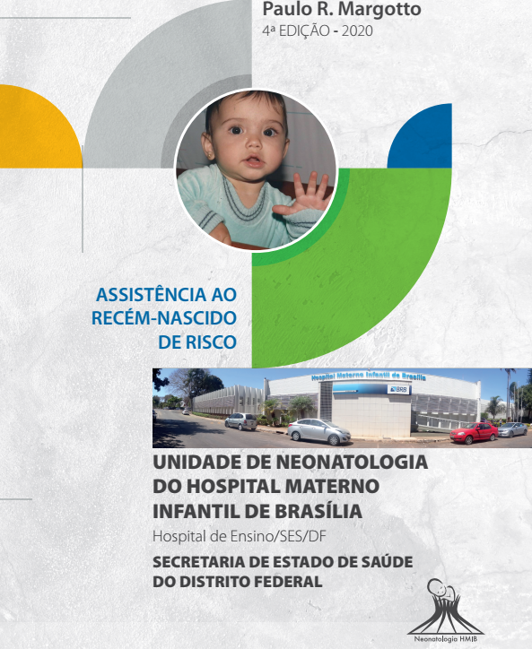
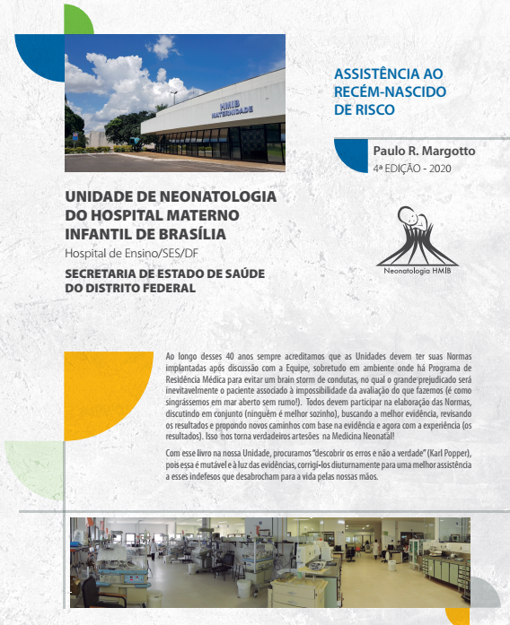

Nota do Editor da página neonatal www.paulomargoto.com.br.
Consultem também! Aqui e Agora! Estudando Juntos!
pmargotto@gmail.com

Slide 25
Hipernatremia neonatal associada a elevada concentração de sódio no leite materno.
1980
Neonatal hypernatremia associated with elevated sodium concentration of breast milk.
Anand SK, Sandborg C, Robinson RG, Lieberman E.J Pediatr. 1980 Jan;96(1):66-8. doi: 10.1016/s0022-3476(80)80330-1.PMID: 7350318 No abstract available
A concentração de sódio do leite humano após as duas primeiras semanas do nascimento se aproximam de 7 mEq / l.
A baixa concentração de sódio e baixa carga renal de soluto do leite humano são consideradas proteção contra o desenvolvimento de hipernatremia em recém-nascidos amamentados e jovens bebês.
Os autores descrevem um caso de um recém-nascido amamentado que aos 15 dias de idade tinha concentração sérica de sódio de 192 mEq / l. A concentração de sódio do leite materno quando ele tinha 18 a 23 dias de idade variava entre 28 e 31 mEq / l.
O bebê de 37 semanas ao nascer (peso de 2.350g), deu entrada na Emergência desidratado e desnutrido.
Hipernatremia neste paciente aparentemente resultou da diminuição da ingestão de líquidos pelo bebê e ua elevação da concentração de sódio no leite materno.

Slide 26
A profunda perda de peso e agravidade da desidratação nesta criança sugeriu que diminuição da ingestão de líquidos (leite) em vez de aumento da concentração de sódio do leite foi a principal etiologia da hipernatremia.
A concentração de sódio colostro (primeiros cinco dias após o parto) é 22 ± 12 mEq / l, leite de transição (cinco a dez dias após o parto) 13 ± 3 mEq / l, e de leite maduro (após décimo quinto dia após o parto) é 7 ± 2 mEq / 1; A mais alta concentração de sódio relatada no leite de transição entre 44 amostras foi de 23 m E q / l, e em leite maduro entre 302 amostras foi de 19 mEq / l.
Entre as causas do aumento do sódio no leite humano:
-diminuição da produção do leite humano
-mastite e lesões no mamilo
-atraso na maturação do leite
O aumento da concentração de sódio no leite humano deve ser considerado entre as causas de hipernatremia neonatal

Slide 27
Os autores descreveram outro caso de severa hipernatremia (202 mEq/l e desidratação: RN aos 18 dias de vida, deu entrada com peso de 2,6kg (peso ao nascer de 3,5 Kg)
A concentração de sódio do leite materno no 20º dia (dois dias após a admissão) foi de 74mEq / l, e no 21º dia, 57 mEq / l. A concentração de eletrólitos do soro da mãe e o suor era normal.
Esses dados sugerem que a diminuição da produção de leite materno e / ou maturação retardada são as explicações mais prováveis para o aumento da concentração de sódio no leite.

Slide 28
Hipernatremia associada à amamentação: estamos perdendo o diagnóstico?
2005
Breastfeeding-associated hypernatremia: are we missing the diagnosis?
Moritz ML, Manole MD, Bogen DL, Ayus JC.Pediatrics. 2005 Sep;116(3):e343-7. doi: 10.1542/peds.2004-2647.PMID: 16140676
Uma complicação potencial séria da amamentação insuficiente é a desidratação hipernatrêmica grave. A desidratação hipernatrêmica neonatal resulta da transferência inadequada de leite materno da mãe para filho.
Além disso, má drenagem do leite materno resulta na persistência de alto teor das concentrações de sódio no leite humano, podendo exarcebar a hipernatremia neonatal.
Os autores referem essa condição como "hipernatremia associada à amamentação", com o claro entendimento de que isso ocorre apenas quando a amamentação não é devidamente estabelecida.
A desidratação hipernatrêmica é considerada uma complicação rara da amamentação, mas relatórios recentes sugeriram que a a incidência está aumentando.
A falha em diagnosticar a desidratação hipernatrêmica pode ter consequências graves, incluindo convulsões, hemorragia intracraniana, trombose vascular e morte.

Slide 29
Hipernatremia associada à amamentação: uma revisão sistemática da literatura
2016
Breastfeeding-Associated Hypernatremia: A Systematic Review of the Literature.
Lavagno C, Camozzi P, Renzi S, Lava SA, Simonetti GD, Bianchetti MG, Milani GP.J Hum Lact. 2016 Feb;32(1):67-74. doi: 10.1177/0890334415613079. Epub 2015 Nov 3.PMID: 26530059 Review.
Há cada vez mais relatos de hipernatremia, uma condição potencialmente devastadora, em recém-nascidos amamentados exclusivamente.
Esses autores realizaram uma revisão da literatura existente no banco de dados da National Library of Medicine e no mecanismo de busca Google Scholar. Um total de 115 relatórios foram incluídos na análise final.
A hipernatremia neonatal associada à amamentação foi reconhecida em bebês com ≤ 21 dias de idade e perda de peso ≥ 10% do peso ao nascer.
O presente levantamento da literatura identifica os seguintes fatores de risco para hipernatremia neonatal associada à amamentação: parto cesáreo, primiparidade, problemas de amamentação, peso corporal materno excessivo, amamentação retardada, falta de experiência anterior em amamentação e baixo nível de escolaridade materna, temperatura corporal excessiva, irritabilidade ou letargia, diminuição da produção de urina e convulsões epilépticas.

Slide 30
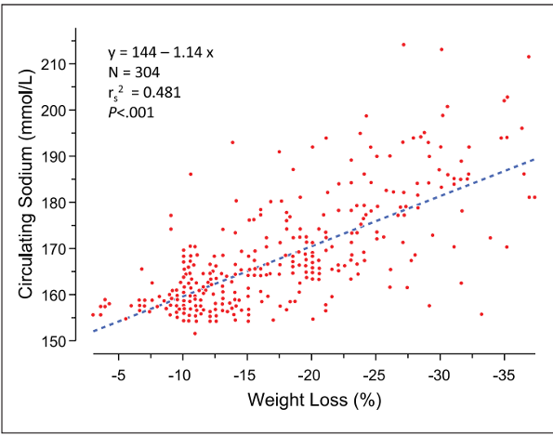
A hipernatremia foi quase sempre (1423; 96%) associada a ≥ 10% de perda de peso.
A relação entre o nível de sódio circulante e a porcentagem de perda de peso no diagnóstico de hipernatremia em 304 relatados individualmente é mostrada nessas figura:

Slide 31
A desidratação hipernatrêmica neonatal secundária à falha da lactação pode resultar em danos cerebrais devido a qualquer desidratação ou hipernatremia.
Depleção do volume de fluido pode causar, por um lado, choque circulatório e, consequentemente, danos hipóxicos e,por outro lado, trombose,
A hipernatremia pode causar dilatação capilar que dá origem a ruptura com hemorragia cerebral.
No entanto: há pouco ou nenhum dano cerebral de longo prazo após a desidratação hipernatrêmica neonatal secundária à falha na lactação.
Dois fatores podem explicar estes achados
(1) Quando o aumento da concentração de sódio é gradual, a dilatação capilar que dá origem a ruptura e hemorragia são menos prováveis por causa de ajustes internos de volume e pressão.
(2) Em recém-nascido a fontanela aberta e o crânio ósseo mole podem se comprimir, reduzindo a pressão negativa observada quando o crânio é rígido (em crianças mais velhas ou adultos, o encolhimento do cérebro e pressão arterial sustentada dá origem à dilatação capilar e hemorragia subsequente).

Slide 32
Nesse estudo, em um período de 5 anos, a incidência de desidratação hipernatrêmica associadas à amamentação entre 3718 neonatos a termos e próximos ao termo consecutivos hospitalizados em curto prazo foi de 1,9%, ocorrendo em 70 crianças.
Esses bebês nasceram principalmente de mulheres primíparas (87%) que receberam alta em 48 horas após o nascimento (90%).
A apresentação mais comum sintoma era icterícia (81%).
Relatos recente de um estudo mostrou que 16% dos bebês amamentados exclusivamente nascidos de mulheres primíparas tinham 10%de perda de peso no 3º dia de vida, apesar da educação e apoio fornecido por um consultor de lactação.
Estimou-se que 10% dos bebês amamentados desenvolvem hipernatremia e que 33% dos bebês amamentados com perda de peso superior a 10% têm hipernatremia.
Isso sugere que a associação de hipernetremia à amamentação é muito mais comum do que se pensava anteriormente, com uma taxa maior do que a relatada no presente estudo.

Slide 33
A hipernatremia e a hiperbilirrubinemia causam depressão do sistema nervoso central entre crianças com letargia, sucção pobre e anorexia.
Esses fatores pode levar a um ciclo de agravamento da desidratação, icterícia e hipernatremia, que em combinação pode levar à lesão cerebral.
bebês amamentados devem ser avaliados por um profissional de saúde experiente com no máximo 3 a 5 dias de idade, conforme recomendado nas diretrizes mais recentes da American Academy of Pediatrics.
Os bebês devem ser avaliados com uma verificação de peso, avaliação física de hidratação e icterícia e avaliação dos padrões de amamentação e eliminação infantil.
A maioria da hipernatremia associada à amamentação pode ser prevenida naqueles bebês com perda excessiva de peso e se identificadas dificuldades de amamentação foram abordadas por um profissional de saúde bem treinado em apoio à lactação.

Slide 34
A amamentação é a mais completa e perfeita forma de nutrição e nutrição para bebês e todos esforços devem ser feitos para promover o aleitamento materno com sucesso.
A hipernatremia associada à amamentação é completamente prevenida e parece ser uma complicação relativamente comum.
Mulheres primípares em particular precisam de apoio adicional, educação e monitoramento de acompanhamento para garantir a amamentação bem-sucedida e evitar complicações de lactação insuficiente.
Mulheres primíparas produzem significativamente menos leite do que mulheres multíparas durante a primeira semana pós-parto, com um subconjunto de mulheres primíparas com produção de leite muito baixa durante a primeira semana pós-parto.
Médicos e pais precisam de uma educação melhor e mais claras diretrizes sobre prevenção, reconhecimento e tratamento da desidratação associada à amamentação.
Uma abordagem abrangente para a prevenção e tratamento da desidratação, hipernatremia e hiperbilirrubinemia devem fazer parte de qualquer campanha de promoção da amamentação pela Academia Americana de Pediatria ou pelo Departamento de Saúde dos Estados Unidos.

Slide 35
2017
Hipernatremia em neonatos: hipernatremia neonatal e desidratação hipernatrêmica em neonatos que
recebem aleitamento materno exclusivo.
Hypernatremia in the Neonate: Neonatal Hypernatremia and Hypernatremic Dehydration in Neonates Receiving Exclusive Breastfeeding.Mujawar NS, Jaiswal AN.Indian J Crit Care Med. 2017 Jan;21(1):30-33. doi: 10.4103/0972-5229.198323.PMID: 28197048 Free PMC article
Foram analisados ​​prontuários de bebês internados em Unidade de Terapia Intensiva Neonatal (UTIN) que foram investigados e constatados com hipernatremia.
O sódio do LM (BM Na) das mães dessas crianças também foi feito quando a hipernatremia neonatal foi detectada.
Oito desses casos (bebês que estavam em aleitamento materno exclusivo) são relatados pelos autores.
Os sintomas e sinais de hipernatremia em neonatos que encontramos foram letargia, irritabilidade, redução da frequência urinária, perda de peso, febre, pele pastosa.
O leito materno de mães de recém-nascidos com Na sérico aumentado que foram amamentadas exclusivamente e não tinham nenhum fator de risco para hipernatremia indica que o leite humano foi a fonte de carga de sódio
. Há uma relação inversa entre a concentração de de Na no leite humano e a ingesta de leite humano pelos bebês. Conclui-se que uma alta concentração de sódio no leite humano pode ser preditiva de falha de lactação iminente, mas não é uma indicação para interromper a amamentação.

Slide 36
A hipernatremia neonatal não é tão rara como comumente se acredita.
Dificuldades de alimentação nos bebês podem causar secreção inadequada de LM.
Acompanhamento da mãe e do bebê na primeira semana de vida para o estabelecimento bem sucedido do aleitamento materno é essencial.
Em um bebê saudável, má alimentação e perda de peso podem ser motivos para suspeitar de hipernatremia.
A hipernatremia neonatal devido à hipernatremia pelo leite humano é agora uma entidade estabelecida e o sódio no leite humano deve ser procurado em todos os recém-nascidos com hipernatremia.
Não há razão para interromper a amamentação, mesmo que o sódio do leite humano esteja alto, pois diminui com o passar do tempo.
A amamentação ainda é crucialmente benéfica para o bebê e deve ser fortemente defendida.

Slide 37

RECÉM-NASCIDO PREMATURO EXTREMO
Paulo R. Margotto/Jefferson Guimarães Resende.
Capítulo do Livro Assistência ao Recém-Nascido de Risco, Brasília, 4a Edição, 2019, no prelo.
PREMATURIDADE EXTREMA E ESTADO HIPEROSMOLAR
- No neonato com menos de 27 semanas de idade gestacional e menos de 800 g ao nascer, os fatores fisiológicos e ambientais complicam o tratamento hídrico e eletrolítico
- Nas primeiras 24-48 horas de vida: síndrome de desidratação, acompanhada de hipernatremia, hiperglicemia, hipercalemia, sem oligúria, acidose ou colapso cardiovascular
Diante desta situação, uma administração excessiva de fluidos com eletrólitos poderá levar a uma aceleração da hiperglicemia e hipernatremia - risco da insuficiência cardíaca, edema pulmonar e lesão do SNC
- Fator contribuinte mais importante para esta síndrome: evaporação transcutânea de água
- Outros fatores contribuintes: limitada função renal e um compartimento comparativamente expandido do fluido extracelular
- O neonato extremo não tem capacidade de excretar o excesso de sódio endógeno, em razão da filtração glomerular e fluxo plasmático renal, que são limitados, logo, a grande perda transepidérmica de água, isenta de sódio, leva a decréscimo do volume circulatório e hipernatremia, azotemia e hipercalemia secundária
- O pequeno neonato é relativamente insulino- insuficiente e insulino- resistente
Maior risco de hiperglicemia quando há administração de glicose em concentrações superiores a 6 mg/Kg/min.
A hipernatremia pode ser um fator contribuinte para a intolerância de glicose.
- Quando se tenta corrigir o estado hiperosmolar, aumentando a taxa de administração dos fluidos sem reduzir as concentrações de sódio e de glicose há agravamento na evolução clínica desses neonatos
- Os RN pré-termos extremos cuja mãe fez uso do corticosteróide apresentaram menor perda insensível de água (pelo aumento da maturação das células epiteliais da pele), menos hipernatremia, maior diurese precoce e natriurese. Estes RN apresentam também maior reabsorção do líquido pulmonar devido ao aumento da atividade da Na+-K+ ATPase. Com o aumento da expansão do extracelular, ajuda a prevenir a hipernatremia e a hipercalemia não oligúrica pela estabilização da membrana celular que resulta em diminuição da saída de K+ do intracelular para o extracelular.

Slide 38
EVITAR A PERDA TRANSEPIDÉRMICA
Preservar a integridade da pele é essencial no tratamento do pequeno prematuro e todo o esforço deve ser empreendido nesse sentido. As propriedades de barreira da pele são dependentes do estrato córneo e, certamente, sua eficácia está na dependência de sua integridade. Contudo, o estrato córneo dos RN menores que 27 semanas está pobremente desenvolvido e funcionalmente incompetente. Por outro lado, mesmo o mais imaturo dos bebês, quando exposto à vida extra-uterina, processará rápida maturação de sua pele de sorte que, em duas semanas ocorrerá a maturidade não somente da estrutura da pele como também de sua função, independente da idade gestacional pós-concepcional.
Tem sido descrita alta perda trans-epidérmica de água (PTEA) nos RN extremamente prematuros. Por exemplo, a perda de água através da evaporação aumenta em 100% em um RN de 26 semanas quando a umidade relativa do ar (UR) declina de 60% para 20%. Certamente este problema é significativo na cidade de Brasília que, nos meses de junho a setembro experimenta umidade relativa do ar tão baixas quanto 16%.
Preduzir a perda trans-epidérmica de água
Usar incubadora com dupla parede e que disponha de mecanismo para controle interno da UR;
Manter a UR em 90% no primeiro dia, 80 % no segundo dia e 70% até completar duas semanas;

Slide 39
Hipernatremia neonatal severa
A despeito de um caso clínico de um recém-nascido (RN) com severa hipernatremia na UTI Neonatal que culminou em óbito: RN de 25 semanas, peso ao nascer de 725g, tempo de bolsa rota de 15 dias. Apresentou no 2º dia de vida sódio sérico de 161mmol/L e no 3o dia, 165mmol/L. Iniciado a correção com água livre, caindo para 153mmol/L 24 horas depois e no 5o dia de vida, 148mmol/L. O RN apresentou calemia de 9,04 mEq/L com 2 dias de vida, assim como hiperglicemia (184mg/dL). A ultrassonografia craniana mostrou hiperecogenicidade. O RN veio à óbito no 6º dia de vida por complicações sépticas.
Observem que trata-se provavelmente de um estado hiperosmolar!

Slide 40
Hipernatremia neonatal severa
Hypernatremia in children
Authors: Michael J Somers, MD, Avram Z Traum, MD
Section Editor: Tej K Mattoo, MD, DCH, FRCP
Deputy Editor: Melanie S Kim, MD
Official reprint from UpToDate www.uptodate.com ©2017 UpToDate
Apr 201 7
Clicar Aqui!
Hypernatremia in children - UpToDate
Crianças e crianças pequenas são mais vulneráveis à hipernatremia do que indivíduos mais velhos por causa de maiores perdas de água insensível e devido a sua incapacidade de comunicar sua necessidade de fluidos e acesso fluidos, independentemente

Slide 41
Hipernatremia neonatal severa
Os achados clínicos geralmente são manifestados por sintomas neurológicos em pacientes com hipernatremia aguda
À medida que a água se move para fora das células cerebrais, levando à contração cerebral a presença e gravidade dos sintomas correlacionam-se com o grau de elevação do sódio no plasma ou soro sérico e sua taxa de aumento, e varia de achados inespecíficos (por exemplo, irritabilidade, agitação, fraqueza, vômitos, espasmos musculares, febre e, em bebês, choro e taquipnéia de alta intensidade) para achados neurológicos graves de estado mental alterado, letargia, coma, convulsões, hemorragia intracerebral e subaracnóidea e desmielinização.
A maioria dos pacientes com hipernatremia crônica (definida como hipernatremia que está presente mais de um dia) é assintomática à medida que a adaptação cerebral restaura o volume cerebral
O diagnóstico de hipernatremia é feito pela detecção de um nível elevado de plasma ou soro de sódio acima de 150 mEq / L

Slide 42
Hipernatremia neonatal severa
Como corrigir:
A correção da hipernatremia requer tanto a administração de fluidos diluídos para corrigir o déficit de água e, quando apropriado, intervenções para limitar a perda de água adicional.
Nos casos em que a hipernatremia sozinha é a principal anormalidade, a terapia visa corrigir o sódio sérico, fornecendo água livre e determinando uma taxa de correção desejada.

Slide 43
Hipernatremia neonatal severa
Cálculo do déficit de água livre
Com a restauração do volume intra-arterial efetivo, ou nos casos em que não há necessidade de expansão de volume urgente, o foco se volta para fornecer o fluido necessário para corrigir qualquer hipovolemia existente e água livre suficiente para corrigir a hipernatremia
O volume de água livre a ser fornecido pode ser calculado usando as 2 seguintes abordagens:
1-Déficit de água livre em mililitros = Água total do corpo x ([plasma atual Na / 140] -1)
Para esta equação, estimar a água corporal total como 80 por cento do peso da criança em quilogramas (0,8 L / kg)
É um ponto de partida razoável para fins de cálculo da substituição do fluido. A proporção exata varia conforme a criança progride desde a infância até a adolescência, sendo menor nos indivíduos obesos (Figura).
Assim, em um RN de 1kg com um sódio plasmático de 165, o déficit de água livre é: (0,8 L / kg) x (1 kg) x ([165/150*] - 1) = 0,080 litros ou 80 mL

Slide 44
Hipernatremia neonatal severa
Temos usado esta
abordagem
Cálculo do déficit de água livre
2-Déficit de água livre em mL = (4 mL / kg) x (peso em kg) x (alteração desejada no sódio sérico)
Esta abordagem usa a estimativa de que a provisão de 4 mL / kg de água livre irá baixar o teor de sódio no plasma aproximadamente 1 mEq / L.
Assim, em um RN de 1kg com um sódio plasmático de 165, o déficit de água livre é: (4mL / kg) x (1 kg) x (15 )* = 60 mL
*Para o RN prematuro extremos aceitamos uma Na normal até 150 mEq/L.
Assim a alteração desejada no sódio sérico seria:165-150:15 mEq/L)

Slide 45
Hipernatremia neonatal severa
Líquido a ser prescrito
Cálculos de água livre prevêem uma estimativa da quantidade de água sem o sódio necessária para retornar o sódio plasmático a uma concentração normal.
No entanto, na maioria das configurações clínicas, o líquido administrado geralmente contém sódio, mas é hipotônico para o plasma do paciente, proporcionando assim água.
A solução salina normal (solução salina a 0,9 por cento) é isotônica em pacientes com sódio plasmático normal, no entanto, é um líquido hipotônico para crianças com hipernatremia e conseqüentemente, pode ser usado como fluido de reidratação inicial para pacientes com hipovolemia hipernatrêmica.
Fluidos enterais, incluindo a terapia de reidratação oral também são tipicamente fluidos hipotônicos

Slide 46
Hipernatremia neonatal severa
Taxa de correção
É importante determinar a cronicidade da hipernatremia ao determinar a taxa de correção.
Em pacientes com hipernatremia crônica, adaptação cerebral a hipernatremia ocorre nos primeiros dias com a restauração do volume cerebral.
Nesses pacientes, há um risco de edema cerebral com provisão rápida de água livre.
Mesmo nos casos em que a hipernatremia é conhecida por ocorrer de forma aguda, taxas de correção similares geralmente são usadas com cautela, especialmente com mais aberrações pronunciadas no sódio sérico.
Para crianças com hipernatremia crônica (soro sérico ≥150 mEq / L por mais de 24 horas) ou aqueles com hipernatremia grave aguda (sódio sérico> 160 mEq / L), os especialistas recomendam uma taxa de correção que não exceda uma queda de sódio superior a 0,5 mEq / L por hora (ou seja, 10 a 12 mEq / L por dia).
Taxas mais rápidas de correção estão associadas a um maior risco de Edema Cerebral

Slide 47
EM RESUMO...
Hipernatremia neonatal severa
A hipernatremia,definida como sódio sérico ou plasmático superior a 1 50 mEq / L (ou 150 mmol/L) e é incomum.
A hipernatremia pediátrica é mais comum no período do recém-nascido devido a ingesta inadequada de neonatos na amamentação.
Em crianças mais velhas, a causa mais comum de hipernatremia é o excesso de perda de água por gastroenterite ou infecção sistêmica.

Slide 48
Como fizemos no nosso caso
Hipernatremia neonatal severa
Peso: 725gramas (0,725kg) – Na sérico:165 mmol/L
Aceitando o sódio sérico de 150 mmol/L, deveríamos baixar 15 mmol/L (165 menos 150 mmol/L). No entanto, os especialistas recomendam uma taxa de correção que não exceda uma queda de sódio superior a 0,5 mEq / L por hora (ou seja, 10 a 12 mEq / L por dia). Assim, vamos baixar 12 mmol/L.
Fórmula:4 ml/kg para cada mEq que deseja baixar em 24-48 horas
Cálculos: 12 x 4=48 x 0,725=34,8 mL÷24 h=1,45 mL/h
(Usamos soro fisiológico por tratar-se de uma hipernatremia hipovolêmica)
É IMPORTANE EVITAR A PERDA TRANSEPIDÉRMICA

Slide 49
Vejam também HIPONATREMIA COM HIPOVOLEMIA
Como corrigimos
HIDRATAÇÃO VENOSA NO RECÉM-NASCIDO
Paulo R. Margoto
Peso(kg) X [Na+ desejado (125) – Na⁺ encontrado] X 0.7
(usar esta fórmula para correção de sódio menor ou igual a 120mEq/l)
Valor encontrado: infundir em 2h como NaCl a 1,8%(transformar NaCl a 20% em 1,8% diluindo-o em 11X). Não usamos o NaCl a 3% (este se obtém diluindo o NaCl a 20% em 7X), como usado nas crianças maiores, devido à alta osmolaridade da solução (veja a seguir).
Ex: RN com peso de 1200g
9º dia de vida – Na+= 120mEq%
1.2 X (125-120) X 0.7 = 4,2 mEq de Na+ = 1,2 ml NaCl 20%
(1 ml de NaCl 20% = 3.4 mEq de Na+)
1,2 X 11 = 13,2 ml. A solução fica:
Água destilada 13,2ml
NaCl 20% 1,2ml
(osmolaridade desta solução: 567mOsm/l; com o NaCl a 3%:850mOsm/l
Correr 14,4ml em 2h em Y com a hidratação venosa)

Slide 50
HIPONATREMIA COM HIPOVOLEMIA
Devido à alta osmolaridade da solução 3%, na Unidade de Neonatologia do Hospital Materno Infantil de Brasília, diluímos em 11 vezes, com o objetivo de oferecer MENOR osmolaridade da solução. Lógico que se diluirmos mais, a osmolaridade será ainda menor, mas ao se corrigir uma hiponatremia de instalação aguda, é importante que seja feita sem um excesso de líquido, pois o organismo só vai aproveitar deste sódio depois de se livrar da água administrada concomitantemente. E por isto que não se faz uma correção desta hiponatremia aumentando o sódio na solução e também não se usa o soro fisiológico.
Segundo José de Magalhães Carvalho (Distúrbios Hidreletrolíticos extra e intracelulares em Pediatria, Guanabara Koogam, 1974), a natremia só cai a valores tão baixos quando o organismo sofre uma espoliação aguda de sódio maior do que o de água, ou quando se lhe administra muito mais água do que sódio. O único meio de corrigir com presteza é inverter as condições de instalação, dando ao paciente mais sódio que água em relação com a composição do fluido extracelular. Se a proporção normal é de 152mEq/L de H2O de sódio no plasma, a solução a ser dada deverá conter pelo menos o dobro de sódio em relação com o solvente, a fim de se colocar sódio "livre" a disposição do organismo. Se usarmos soro fisiológico, não reverteremos o processo em curso e o organismo só poderá contar com o sódio "livre" quando conseguir eliminar a parte da água com que foi administrado. Enquanto isto estaremos perdendo tempo.

Slide 51

E não deixe de consultar excelente artigo sobre Hiponatremia na infância
Avaliação e manejo da hiponatremia nas crianças | Zieg J. Apresentação: Thiago Taya Kobayashi ,Vinícius Lelis Bastos, Paulo R. Margotto
A hiponatremia é um assunto comum na prática de um pediatra
Compreender a etiologia e como fazer uma história detalhada e exame físico, a escolha de exames laboratoriais adequados e estabelecer um diagnóstico correto são necessários para o tratamento adequado.
A restrição hídrica é o tratamento de escolha em pacientes com excesso de água livre, mas isso poderia causar danos às crianças com perda de sal.
Manejo agressivo com solução hipertônica de sódio é reservado para crianças com encefalopatia hiponatrêmica sintomática.
No entanto, a supercorreção da hiponatremia deve ser evitada para impedir a desmielinização.
Progresso na genética molecular tem auxiliado na compreensão dos distúrbios do equilíbrio de água geneticamente determinados.
Além disso, novos medicamentos estão disponíveis para hiponatremia pediátrica. Infelizmente, estudos randomizados e controlados são necessários para confirmar a sua eficácia e segurança.
A hipocalemia deve ser corrigida em pacientes hiponatrêmicos para prevenir o movimento de potássio para dentro da célula

Slide 52
EM RESUMO...
Uma das causas mais importantes hipernatremia é a hipoalimentação, com variável incidência nas Admissões.
No entanto, tem sido relatado que 35% dos neonatos com perda de peso superior a 10% do peso de nascimento nos primeiros dias de vida, em aleitamento materno exclusivo desenvolvem hipernatremia.
Os autores desse estudo descrevem um recém-nascido amamentado exclusivamente, que desenvolveu hipernatremia extrema e insuficiência renal aguda, com discussão da abordagem diagnóstica e terapêutica. Com 5 dias perda de mais de 10% do peso ao nascer e com 20 dias, 33%. Em aleitamento materno adequado cada 2-3 horas, ser perdas renais e gastrintestinais e mãe sem depressão materna pós-parto. Sódio sérico do bebê: 213 mEq/L.
Considerando a gravidade clínica, foi medida a concentração de sódio no leite materno, que era 70mEq/L (normal: < 7mEq/L). Bebê foi submetido à diálise peritoneal (indicada se hipernatremia oligúrica ou anúrica e na intoxicação salina). Alta com 21 dias e com 1 ano neurodesenvolvimento normal.
A alta concentração de sódio no LM dos neonatos com desidratação hipernatrêmica com suspeita de hipoalimentação aumenta a questão se a maior ingesta de sódio enteral é a causa de todo o quadro clínico (volume de leite ingerido é inversamente proporcional à concentração de sódio no leite materno).
As causas comuns de alta concentração de sódio no leite materno são fibrose cística, mastite, lesão de mamilo, mastopatia fibrocística (no entanto esses achados não foram detectados nesse neonato!).
Nível plasmático de sódio acima de 200mEq/L não é explicado apenas por perda de água livre, sendo usualmente associado ao aumento da ingesta de sódio.

Slide 53
Neste paciente a hipernatremia severa foi devido a uma falha de lactogênese (hipoalimentação) e também por uma alta ingestão de sódio.
Nos complementos: já em 1980 Anand et al consideraram que aumento da concentração de sódio no leite humano (devido à diminuição da produção de leite materno e / ou maturação retardada) deve ser considerado entre as causas de hipernatremia neonatal.
A falha em diagnosticar a desidratação hipernatrêmica pode ter consequências graves, incluindo convulsões, hemorragia intracraniana, trombose vascular e morte.
Uma perda de peso ≥10% em 96% associou-se à hipernatremia!
A maioria dessa causa de hipernatremia pode ser prevenida pela identificação de irregularidades na amamentação na presença de perda excessiva de peso.
Há uma relação inversa entre a concentração de sódio no leite humano e a ingesta de leite humano pelos bebês.
Conclui-se que uma alta concentração de sódio no leite humano pode ser preditiva de falha de lactação iminente, mas não é uma indicação para interromper a amamentação. A amamentação ainda é crucialmente benéfica para o bebê e deve ser fortemente defendida.
Paulo R. Margotto

Slide 54
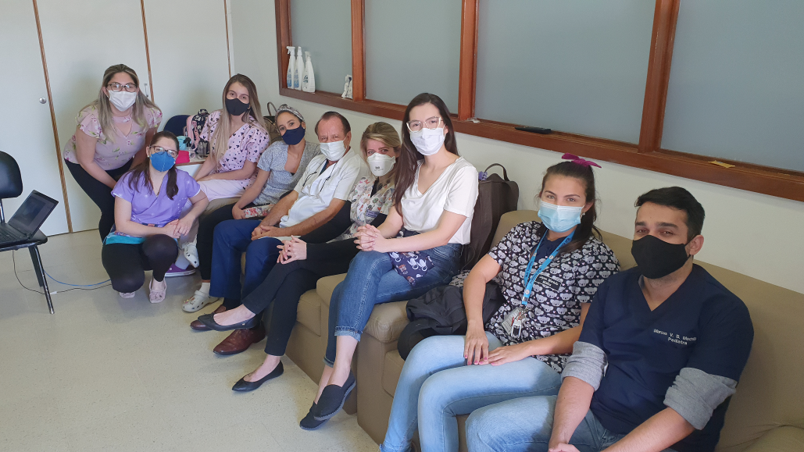
S10
Residentes na Unidade de Neonatologia do Hospital Materno Infantil de Brasília

Slide 55


Obrigado!

